Slide 1
Automação da depuração de software para sistemas embarcados.
Orientador : Antônio Augusto Fröhlich
guto@lisha.ufsc.br
Mestranda: Rita de Cássia Cazu Soldi
rita@lisha.ufsc.br
29 de agosto de 2013

Slide 2
Agenda
Problema e motivação
Objetivo
Hipótese
Proposta
Metodologia
Experimentos
  Emular hardware
  Automação da troca de parâmetros
  Importar configuração para a troca de parâmentros
Cronograma

Slide 3
Problema e motivação
O processo de produção de um software deve respeitar os requisitos, as especificações e os comportamentos especificados para este produto.
Dentro deste processo existe a atividade de teste, que verifica se as especificações são atendidas.
O objetivo dos testes é verificar se existem defeitos no software. No caso de teste reprovado, deve-se procurar o erro e corrigi o software.
  Problema: atividade não-trivial e morosa.

Slide 4
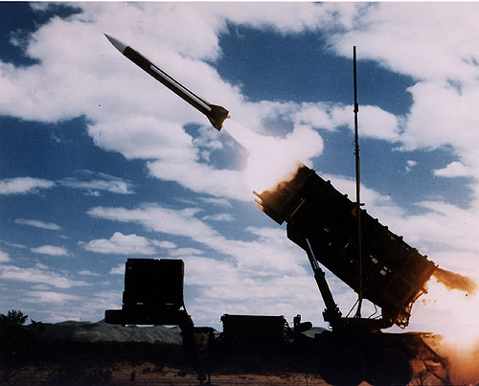
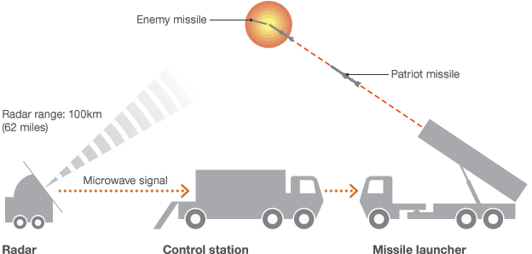
Problema e motivação
Patriot (1991)
  Causa: Erro em arredondamento “atrasou” cálculo do relógio em 0,0034s. Depois de 100 h, a diferença era de 687 m.
  Custo: 28 mortos, 100 feridos.
http://www.bbc.co.uk/news/world-20594466
  http://www.bbc.co.uk/news/world-20594466

Slide 5
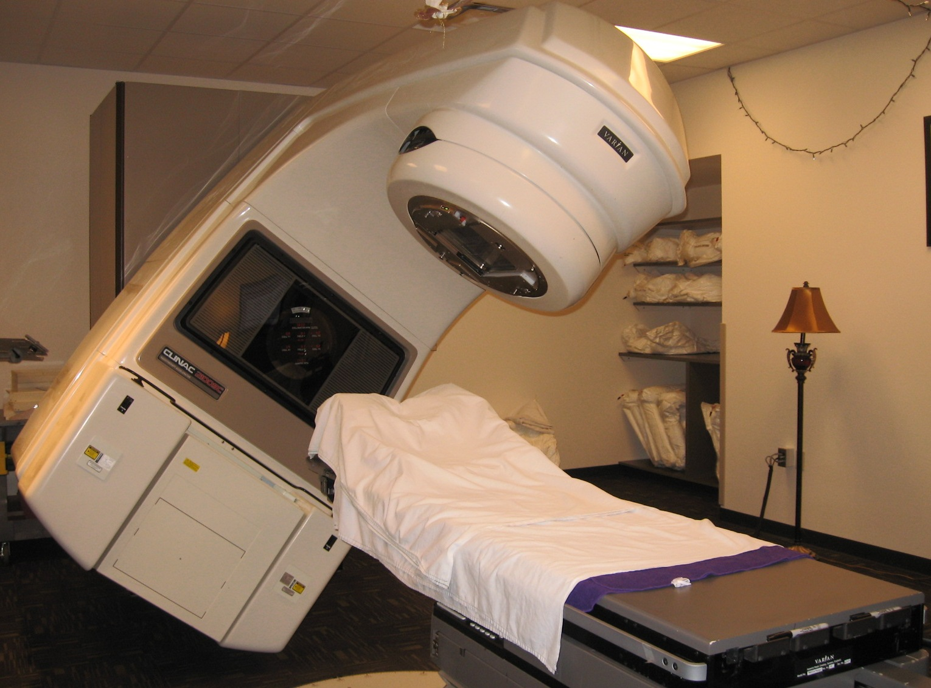
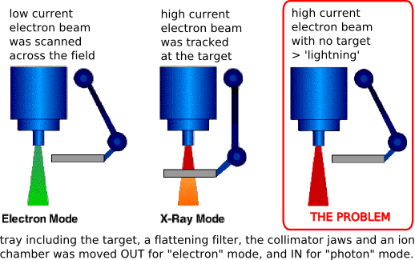
Problema e motivação
Overdose de radiação em tratamento (1985–1987, 2001)
  Causa: Mudança de hardware e erro no software.
  Custo: 6 incidentes, 25 incidentes, 3 mortes confirmadas
  http://fauxdurbeyfield.wordpress.com

Slide 6
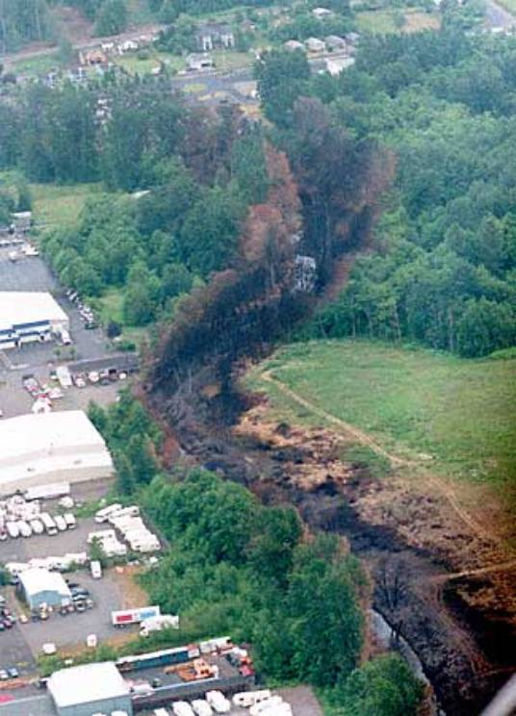
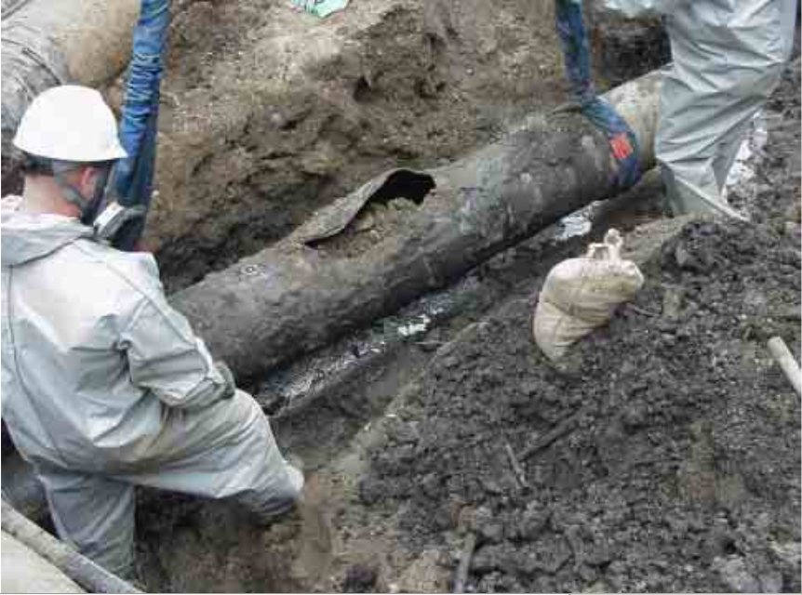
Problema e motivação
Ruptura em oleoduto (1999)
  Causa: Sistema inoperante não deixou o operador ver qual oleoduto estava rompido. Vazaram 237mil litros de gasolina.
  Custo: 3 mortos, 8 feridos, US$45 milhões
Pipeline Accident Report: PAR-12-01 - http://www.ntsb.gov/investigations/summary/PAR1201.html

Slide 7
Algumas soluções...
Statistical debugging
  Reduzir o espaço de busca pelo erro através de estatísticas relacionadas ao fracasso.
Program Slicing
  Dividir o código em partes até conseguir isolar/remover os caminhos que não levam ao erro.
Delta Debugging
  Construir uma hipótese baseada nas mudanças entre as versões. Refinar/rejeitar dependendo do resultado do teste.
Capture/Replay
  Todas as operações realizadas pelo software são gravadas e depois executadas passo a passo.

Slide 8
Algumas soluções...
Justitia
  O que: Monitoramento e depuração das camadas de software de sistemas embarcados
  Como: Gera testes e emula aplicações de acordo com o tipo de interface definida no modelo de teste.
  Vantagens:
    Verificar cada camada do sistema separadamente.
    Ensaios individuais ou por grupos de interfaces.
  Problemas:
    Depende da separação entre as camadas do sistema.
    Teste de convergência precisa que todas as interfaces e funções devem ser executadas pelo menos uma vez.

Slide 9
Algumas soluções...
ATEMES
  O que: Teste e depuração de software para sistemas embarcados de múltiplos núcleos.
  Como: Análise de código, geração de casos de teste e simulação da execução.
  Vantagens:
    Quantidade de tipos de teste suportado (unitário, performance, etc.).
    Geração de casos de teste.
    Suporta instrumentação do código fonte.
  Problemas:
    Teste unitário exige intervenção manual.
    Verificação da cobertura de testes ainda não está completa.
    Não fica clara a definição de “teste realizado com sucesso”.

Slide 10
Objetivo
Reduzir o tempo gasto entre a descoberta do defeito e a depuração do software para tentar descobrir e corrigir o erro.
Melhorar o processo de teste e de depuração de software para sistemas embarcados.
    Tempo;
    Eficácia;
    Qualidade;
Reduzir a influência do hardware na depuração do software para sistemas embarcados.

Slide 11
Hipótese
A automação do teste e da depuração do software pode dimimuir o tempo gasto e aumentar a eficácia destas atividades.
Utilizar a mesma estrutura para o teste e a depuração do software pode facilitar a reutilização das configurações.
Uma correta configuração dos parâmetros e restrições do software é capaz de melhorar a qualidade do software.
Simular o hardware e emular uma integração software/hardware pode ser uma alterativa para reduzir a influência deste componente no teste do software.

Slide 12
Proposta
Desenvolver uma ferramenta de automação de teste e depuração se software para sistemas embarcados.
  Capaz de verificar se uma determinada configuração encontra-se em concordância com a espeficicação.
  Deve ser possível analisar o estado atual do sistema em depuração para verificar se há algum erro durante alguma etapa do processo.
  É desejável que a depuração utilize um hardware emulado ao invés do componente real.

Slide 13
Metodologia
Experimentos:
  Emular o Hardware sem interferência humana.
  Troca automática de parâmetros do sistema.
  Importar configuração para a troca de parâmentros.
  Importar anotações de contrato presente no código como configuração inicial dos testes.
  Exportar configuração de parâmetros do sistema.
Integração dos experimentos em uma única ferramenta.

Slide 14
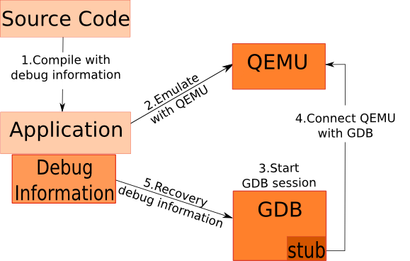
Experimento
Emular o Hardware sem interferência humana

Slide 15

Experimento
Troca automática de parâmetros de configuração

Slide 16
Experimento
Troca automática de parâmetros de configuração
Requisito: Sistema orientado à aplicação, com modelagem baseada em features e parametrização.
Tipos de troca de configuração:
  Totalmente aleatória.
  Parcialmente aleatória.
  Determinada pelo usuário.
O que é definido como sucesso de troca de parâmetros?
  Não há erros de compilação.
  Há um registro da troca efetuada no relatório.
  Diferença entre os traces

Slide 17
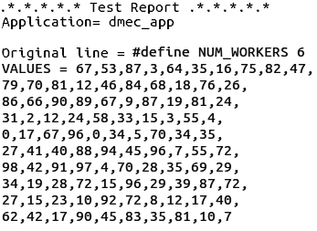
Experimento
Troca automática de parâmetros de configuração

Slide 18

Experimento
Importar uma configuração inicial para a troca de parâmetros

Slide 19
Experimento
Importar uma configuração inicial para a troca de parâmetros
Configurações importadas através do XML:
  Aplicação
    Nome;
  Troca de parâmetros
    Traits;
    Valores;
    Intervalos;
    Número de tentativas;
  Depuração
    Arquivo de depuração;
    Comparação entre traces;

Slide 20
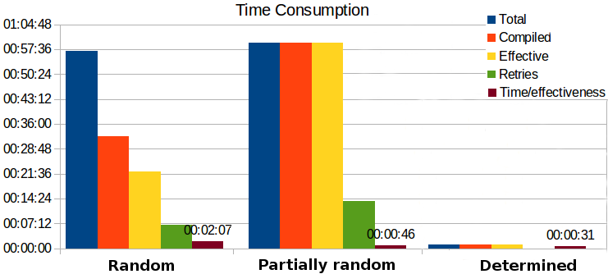
Experimento
Integração dos experimentos e alguns resultados

Slide 21
Cronograma
Experimentos:
  Importar anotações de contrato presente no código como configuração inicial dos testes.
  Exportar resultados da depuração para realizar retroalimentação.
Extrair métricas.
Produção do texto da dissertação de mestrado.
  Produção e submissão de artigos.

Slide 22
Cronograma
 | 2013 |  |  |  |  | 2014
Atividade | Ago | Set | Out | Nov | Dez | Jan | Fev | Mar | Abr | Mai | Jun | Jul | Ago
Importar contrato para configuração inicial dos testes | X | X | X | X
Pedido de prorrogação |  | X
Exportar resultado da depuração |  |  | X | X
Extrair métricas |  |  |  | X | X | X | X | X | X
Submissão de artigo | X | X | X | X | X | X | X | X | X | X | X | X | X
Escrita da Tese | X | X | X | X | X | X | X | X | X | X | - - - | - - - | - - -
Solicitação de defesa |  |  | X |  |  |  |  |  |  | X
Reajustes Tese |  |  | X | X | X |  |  |  |  |  | X | X | X
Defesa Tese |  |  |  |  | X |  |  |  |  |  |  |  | X

Slide 23
Cronograma
Limitações:
  Dedicação parcial - aproximadamente 15 horas semanais para mestrado.
    Liberação de uma tarde por mês para reunião com orientador.
  Prazo para finalização do mestrado é dezembro de 2013.
    Prorrogação
Artigos:
  1 Aceito
  1 em avaliação
  Novas submissões:
    Setembro/2013: DATE, ICSE , ICTS
    Novembro/2013: PLDI, LATW
    Dezembro/2013: ETS
    Janeiro/2014: ISSTA
    Abril/2014: QSIC

Slide 24
Obrigada.
Perguntas?

Slide 25
Cronograma
1. Exportar configuração de parâmetros do sistema.
Atividade | Jun 2013 | Jul 2013 | Ago 2013 | Set 2013 | Out 2013 | Nov 2013 | Dez 2013
1 | X
2.1 |  | X
2.2 |  | X
2.3 |  |  | X
3.1 |  |  | X
3.2 |  |  | X | X
3.3 |  |  |  | X
4 |  |  | X | X | X | X | X
5 | X | X | X | X | X | X | X
6 |  |  |  |  |  |  | X

Slide 26
Cronograma
2. Sugestão de valores para a configuração dos parâmetros do sistema.
2.1. Pesquisar algoritmos/técnicas de sugestão de configurações ideais.
Atividade | Jun 2013 | Jul 2013 | Ago 2013 | Set 2013 | Out 2013 | Nov 2013 | Dez 2013
1 | X
2.1 |  | X
2.2 |  | X
2.3 |  |  | X
3.1 |  |  | X
3.2 |  |  | X | X
3.3 |  |  |  | X
4 |  |  | X | X | X | X | X
5 | X | X | X | X | X | X | X
6 |  |  |  |  |  |  | X

Slide 27
Cronograma
2. Sugestão de valores para a configuração dos parâmetros do sistema.
2.2. Implementar/implantar o algoritmo selecionado.
Atividade | Jun 2013 | Jul 2013 | Ago 2013 | Set 2013 | Out 2013 | Nov 2013 | Dez 2013
1 | X
2.1 |  | X
2.2 |  | X
2.3 |  |  | X
3.1 |  |  | X
3.2 |  |  | X | X
3.3 |  |  |  | X
4 |  |  | X | X | X | X | X
5 | X | X | X | X | X | X | X
6 |  |  |  |  |  |  | X

Slide 28
Cronograma
2. Sugestão de valores para a configuração dos parâmetros do sistema.
2.3. Realimentação do algoritmo com a configuração sugerida.
Atividade | Jun 2013 | Jul 2013 | Ago 2013 | Set 2013 | Out 2013 | Nov 2013 | Dez 2013
1 | X
2.1 |  | X
2.2 |  | X
2.3 |  |  | X
3.1 |  |  | X
3.2 |  |  | X | X
3.3 |  |  |  | X
4 |  |  | X | X | X | X | X
5 | X | X | X | X | X | X | X
6 |  |  |  |  |  |  | X

Slide 29
Cronograma
3. Avaliação do trabalho.
3.1. Pesquisar métricas de qualidade de software de sistemas embarcados.
Atividade | Jun 2013 | Jul 2013 | Ago 2013 | Set 2013 | Out 2013 | Nov 2013 | Dez 2013
1 | X
2.1 |  | X
2.2 |  | X
2.3 |  |  | X
3.1 |  |  | X
3.2 |  |  | X | X
3.3 |  |  |  | X
4 |  |  | X | X | X | X | X
5 | X | X | X | X | X | X | X
6 |  |  |  |  |  |  | X

Slide 30
Cronograma
3. Avaliação do trabalho.
3.2. Especificar quais métricas serão utilizadas no meu trabalho.
Atividade | Jun 2013 | Jul 2013 | Ago 2013 | Set 2013 | Out 2013 | Nov 2013 | Dez 2013
1 | X
2.1 |  | X
2.2 |  | X
2.3 |  |  | X
3.1 |  |  | X
3.2 |  |  | X | X
3.3 |  |  |  | X
4 |  |  | X | X | X | X | X
5 | X | X | X | X | X | X | X
6 |  |  |  |  |  |  | X

Slide 31
Cronograma
3. Avaliação do trabalho
3.3. Avaliar o trabalho utilizando as métricas definidas anteriormente.
Atividade | Jun 2013 | Jul 2013 | Ago 2013 | Set 2013 | Out 2013 | Nov 2013 | Dez 2013
1 | X
2.1 |  | X
2.2 |  | X
2.3 |  |  | X
3.1 |  |  | X
3.2 |  |  | X | X
3.3 |  |  |  | X
4 |  |  | X | X | X | X | X
5 | X | X | X | X | X | X | X
6 |  |  |  |  |  |  | X

Slide 32
Cronograma
4. Produção do texto da dissertação.
Atividade | Jun 2013 | Jul 2013 | Ago 2013 | Set 2013 | Out 2013 | Nov 2013 | Dez 2013
1 | X
2.1 |  | X
2.2 |  | X
2.3 |  |  | X
3.1 |  |  | X
3.2 |  |  | X | X
3.3 |  |  |  | X
4 |  |  | X | X | X | X | X
5 | X | X | X | X | X | X | X
6 |  |  |  |  |  |  | X

Slide 33
Cronograma
5. Produção e submissão de artigos
Atividade | Jun 2013 | Jul 2013 | Ago 2013 | Set 2013 | Out 2013 | Nov 2013 | Dez 2013
1 | X
2.1 |  | X
2.2 |  | X
2.3 |  |  | X
3.1 |  |  | X
3.2 |  |  | X | X
3.3 |  |  |  | X
4 |  |  | X | X | X | X | X
5 | X | X | X | X | X | X | X
6 |  |  |  |  |  |  | X

Slide 34
Cronograma
6. Defesa da dissertação de mestrado.
Atividade | Jun 2013 | Jul 2013 | Ago 2013 | Set 2013 | Out 2013 | Nov 2013 | Dez 2013
1 | X
2.1 |  | X
2.2 |  | X
2.3 |  |  | X
3.1 |  |  | X
3.2 |  |  | X | X
3.3 |  |  |  | X
4 |  |  | X | X | X | X | X
5 | X | X | X | X | X | X | X
6 |  |  |  |  |  |  | X

